Slide 1
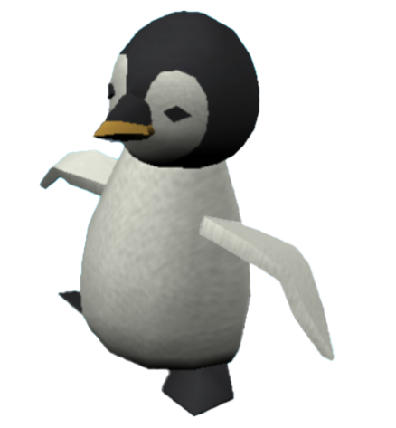

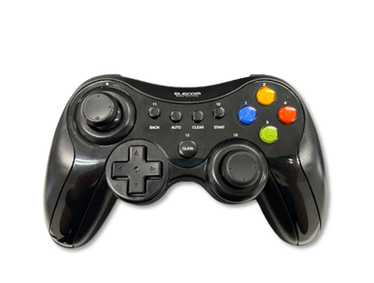
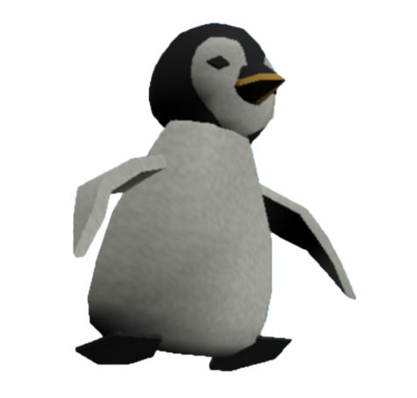
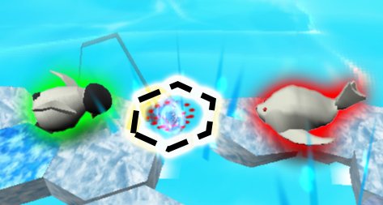
南極で生きる方法
つっつき
移動
ジャンプ
切り離し

Slide 2
キャラの紹介
ペンギン
アザラシ
シロクマ

